Slide 1
整合 创新
电子商务品类策略和模式
天云

Slide 2
目录
1
用户需求&品类机会
2
零售业品类管理
3
淘宝品类管理之路
4
品类管理案例

Slide 3
一切从会员需求开始……
需求点 | 会员说法
淘到物美价廉商品 | 最重要还是物美价廉
 | 希望能买到物美价廉的物品
 | 物美价廉才是硬道理
 | 在网上购物要的就是物美价廉
 | 物美价廉才是真的好！
淘到个性精品 | 期望多出精品店铺
 | 个性和精品的东西多些，有太多街边都能买到的，这在淘宝上很占地方
 | 能规范市场开发精品区，保证质量
淘到更多新奇商品 | 多一些新奇特产品的供应和推荐
 | 希望有更多新奇的商品
淘到流行时尚东西 | 流行的东西更新更快一些，物品更多一些，有时候点来点去就那么几样
 | 专题再多再新再快些，像时尚杂志一样具有观赏性，可以愉悦身心。
淘到廉价商品 | 在廉价消费商品的同时，更能保证所购商品的质量。
 | 太少特价商品
 | 能不能多一些促销活动，特价商品不够多
 | 我几次通过淘宝买了较为低价的服装后，老发现问题
淘到高性价比商品 | 有设置性价比最高的商品区，省的我自己挑
 | 和线下比，希望产品好，价格也优惠
功能价值
情感价值
消
费
者
选
择
行
为
条件价值
社会价值
认知价值
消费者价值模型

Slide 4
卖家和商品呈现集中化趋势……
卖家
交易额贡献
交易量贡献
Top100
20.1%
19.4%
Top1000
41%
45.2%
需求＝商品
？
商品数量（件）
4.1亿
3920万
431
35
全网在线
商品数
女转在线
商品数
交易＞1笔
商品数
个人最大
选择商品数
说明：截取11月26日女装运营数据

Slide 5
引导会员需求的三架马车
查找/购买商品路径
类目
（50.5%）
搜索问题
1.商品太多，不好搜索
2.搜索更精准些，关键字不够精准
3.最好直接搜索到最好/最畅销商品
类目问题
1.分类还不是很好，找起来比较麻烦
2.希望按不同档次不同风格分类
3.分类中有推荐好商品和好卖家
搜索
（81%）
活动
（38.6%）
1.希望参与活动的好商品越来越多
2.多搞些大品牌的折扣活动
3.希望活动商品即质量有保证，而且物美价廉
活动问题
商品查找效率低下，一定程度上束缚了用户的需求

Slide 6
品类管理带来的利益
【需求】深入了解消费者需求，并最大化满足之。
【商品】清晰了解强弱商品的分布，并经过品类评估而增强商品的整体表现
品类管理
价值
【效率】更有效的利用资源（搜索/分类/活动等）
【交易】增加交易额/交易量

Slide 7
目录
1
用户需求&品类机会
2
零售业品类管理
3
淘宝品类管理之路
4
品类管理案例

Slide 8





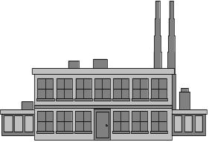
连 锁 供 应 链
分 销 中 心
零 售 商 / 分 销 商
零 售 商 店
供 应 商
厂 家
消 费 者
XYZ

Slide 9
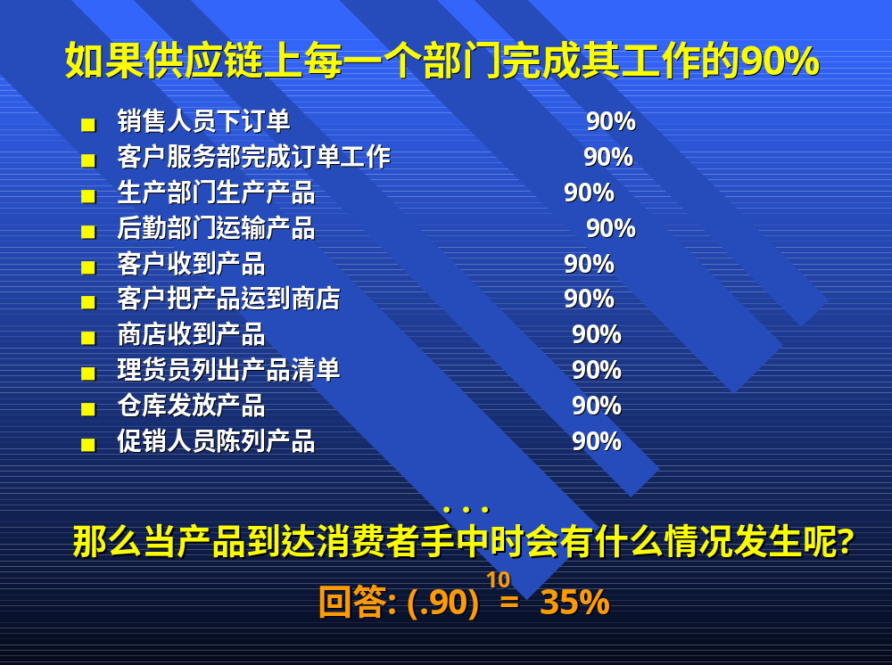
. . . 那么有多少消费者可以买到我们的产品呢?
Notes:
让 我 们 设 想 一 下， 在 供 应 链 的 各 环 节 中， 如 果 各 个 部 门 都 不 能 高 效 率 地 完 成 其 工 作， 那 么 在 市 场 上 将 会 有 多 少 的 消 费 者 能 够 买 到 他 想 要 的 产 品 呢？
答 案 是 35％。 我 们 当 然 不 能 满 足 这 样 的 结 果。 通 常 情 况 下 我 们 会 怎 样 去 补 救 由 于 低 效 率 造 成 的 损 失 呢？
－ 增 加 库 存
－ 聘 请 更 多 的 工 作 人 员
－ 支 付 额 外 工 作 的 费 用
从 而 保 证 了 产 品 的 供 应， 然 而 成 本 增 高 了， 边 际 利 润 降 低， 消 费 者 得 到 的 产 品 价 值 也 降 低 了， 最 终 供 应 商 及 零 售 商 丧 失 竞 争 力。
我 们 如 何 能 够 既 提 高 对 消 费 者 的 服 务 水 平 又 减 少 不 必 要 的 资 金 占 用？

Slide 10
高效消费者响应之概念
零售商与供应商之紧密合作
集中在供应连锁链的效率提升
减少不必要的中间成本/库存
增加消费者对于高品质的产品选择
Notes:
Objective: Illustrate the topline concept of ECR.
Highlight the underline words. They refers to the key principles of the ECR.

Slide 11
高效消费者响应及品类管理
高效消费者响应
提高消费者之价值
效率策略
减少不必要之成本
达到消费/购物者之需要
了解消费者来提高销量
品牌/商品优化管理
高效定价与促销管理
高效新产品引进
品类管理
(最重要的工具)
消费者研究
购物者研究
Notes:
Catgory Management is the tool to realize the ECR vision.

Slide 12
品类管理之阐述
品类管理
定义
  对一商品品类（可以进行多种分类），做出严谨数据化，以消费者为中心的决策思维
品类管理要点
  品类管理是实现高效消费者响应的日常管理方式
  以每个品类作为经营对象
  需要零售商、供应商共同协作来完成
  以消费者为核心，以数据为基础，把握消费需求，更有效的向消费者提供他们所需的商品和服务

Slide 13
三种重要的策略
策略
目的
策略
目的
高效之品牌/商品优化
提升品牌/商品生产力；
善用商店货架空间
高效之定价和促销
提供客户及消费者推广的
整体效果和效率
高效之新品引进
增加新品的推广及
发展活动

Slide 14
品牌/品类优化策略
WHY
资源有限，商场并不能经营所有市场上产品
商城因地理位置、面积，还有目标消费群的差异，故无需经营所有
品类内部存在许多重叠
WHAT
为消费者提供最佳的产品选择

Slide 15
品类优化的正确步骤
1.
品类定义
2.
界定品类在店内的角色
3.
商品细分
4.
商品款式表现评估
5.
象限分析
6.
品类优化建议

Slide 16

1.品类定义
  易于区分、能够管理的一 组产品或服务；
  消费者在 满足自身需要时认为该组 产品或是服务是相关的和 （或）可以相互替代的。
例：头部护理
一切能带给消费者头发内在及外在之产品
分支品类
洗发水
护发素
头发定型产品

Slide 17
2.品类角色
目标性
季节性/偶然性
1.代表形象，最重要品类
2.对于目标市场非常重要
3.促进其它品类销售增长
1.带给消费者多品类选择感觉
2.针对节日、潮流性品类
品类角色
常规性
便利性
1.次重要品类
2.平衡销售额增长
3.满足消费者大部分需求
1.增加顺带购买的机会，吸引流量
2.突出“一站购买”的形象

Slide 18
3.品类细分
高档次
> 人民币55元/个 >
低档次
品牌
品牌
供应商
供应商
把消费者分入可分辨的小组
Notes:
A market segmentation is crucial as it help us to classify the consumers into identifiable group.
We can then classify the market available items into the segmentation to facilitate our assortment decision making process. We can classify the maket available product by their Ad. slogan or back panel information.

Slide 19
4.商品表现评估
20/80定律
20%
20%
80%
80%
市场占有率
销售量/额,
利润
产品销售量累计 ( 由大到小)
Notes:
When doing range performance, this kind of chart is the most common chart we usually use. It is called the range performance chart or the 80/20 chart.
Let me explain a liitle bit on this chart.
On the Y axis, it can be the share, sales or profit $.
On the X axis, it is by SKU data.
What the bar are showing is their cumulative contribution on productivity.
When you conduct this kind of exercise, you will find that the junk SKUs will be huge and their contribution to the category is really insignificant. This chart if conducted by sales, can help to strengthen our customers to cut some of the lines that have really low sales and profit contribution to the category.

Slide 20
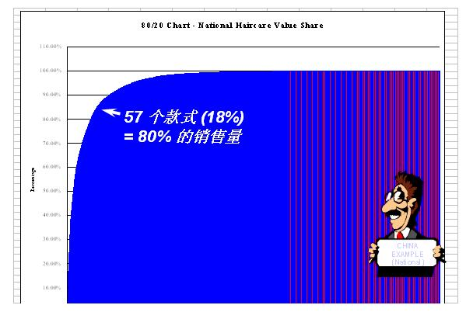
4.商品表现评估
宝洁洗发水 80/20 分析 (市场销售量)
Notes:
The answer for nation HC volume share is 11%.

Slide 21
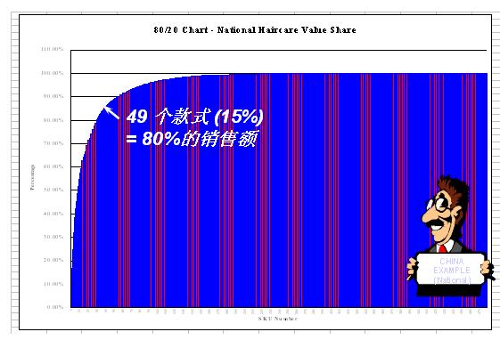
4.商品表现评估
宝洁洗发水 80/20 分析 (市场销售额)

Slide 22
5.象限分析
产品在交易量/交易额上表现
交易额
次优商品
最优商品
高
带成交额
即带流量，也带成交额
平均
最差商品
引流商品
淘汰
带流量，吸引人气
低
0
低
高
交易量
平均
Notes:
This quadrant analysis is useful for looking at assortment from both customer and maket perspective.

Slide 23
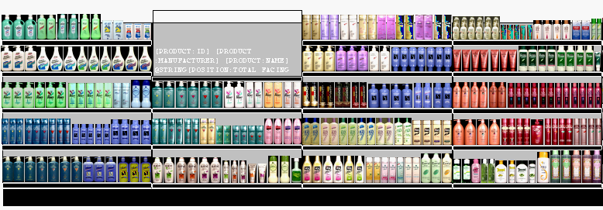
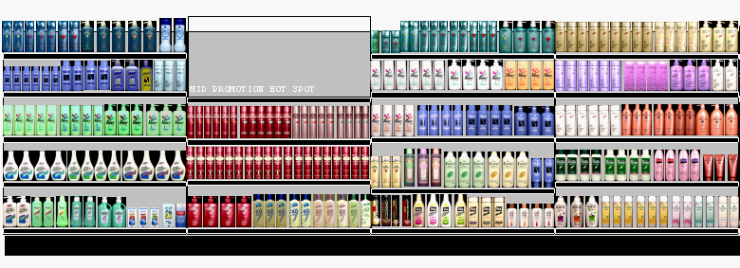
6.品类优化建议
以前：138 种产品款式在货架上
现在：99 种产品款式在货架上，
减少30%款式
最后：客户生意增长了 20%
优化结果：
更适合消费者需求；
增加品类营业额/量；
更有效利用资源。

Slide 24
商品管理原则
适当的方法
适当的商品
6项适当
原则
适当的渠道
适当的数量
适当的价格
适当的时机

Slide 25
商品等级划分
最高级商品：
品质、价格、流行度均最高水准
高级商品：
水准以上品质和价格，具有崭新性；
用户追求个性、品质和材料的优越
经济化商品：
过时流行，能以低价格唤起购买欲
商品等级
大众化商品：
商品本身同中级商品同；但质料、价格方
面差
中级商品：
一般大众同等质能接受商品；属于畅销品

Slide 26
商品诊断问题
是否明确设定顾客对象层次？
是否执行ABC分析之商品构成？
是否比竞争单位面积的品目数为多？
是否把握主力商品每天销售（量、额）？
是否可以把商品构成用图表模式来说明？
是否收集畅销品的资料予以说明（型式、颜色、价格、客层）？
是否调查过竞争店的商品组合，尤其它的畅销商品？
是否正确把握同业同期的畅销品与自己店内的差异性？
是否规定商品构成的责任者为何人？
是否与商品部门的连贯性进行顺利？

Slide 27

零售业品类管理模式总结
品类计划/执行
品类战术
品类的具体计划
各部门职责
品类的评估标准
品类策略
商品组合优化
货架优化
定价促销
新品引进
用户研究
增加流量策略
增加交易额/交易量策略
提高客单价策略
突出形象策略
购买者研究
商店过去的经营分析
目标市场分析
品类ABC分析
跨品类分析
购物蓝分析

Slide 28
目录
1
用户需求&品类机会
2
零售业品类管理
3
淘宝品类管理之路
4
品类管理案例

Slide 29

淘宝定位
大大小小的商圈之集合
淘宝
大大小小的商家之集合
天下
形形色色的商品之集合

Slide 30
会员之声
商品分类需求
分类问题 | 会员说法
分类状况 | 希望通过分类能便捷的找到最需要、适合的商品
 | 分类中，想找的品牌难找
 | 希望分类更加细致明确
 | 首页和类目太杂乱，促销太多
 | 商品分类不全面,有时找不到想要的商品,建议把商品类分得更全面一些
 | 首页能显示更多宝贝图片就好了，分类太复杂了，有时候我们并不是特意去买什么东西，只是看到了喜欢 的东西才挑起的购物欲望，而且分类太多太复杂
 | 商品还可以在分类上更完善
分类逻辑 | 更容易找到自己所需商品吧，希望每个分类菜单下都能按品牌分类
 | 我喜欢淘宝，能在网上买的东西，我决不在网下买，但是商品太零碎，最好能有百货类的商铺
 | 还是要把真正的好的卖家排行一下，因为有的时候搜宝贝或者店铺的时候只是有广告的店家排前。个人觉 得商品的好评的详细也非常重要，
 | 增加流行性/风格性分类
 | 能多推出好的商家和卖家 比如女装特色市场等 可以让顾客在不同档次 不同评价等 级中去寻找自己想买的东西
 | 每个分类中推荐信誉良好的店铺/推荐更多好卖家
 | 希望淘宝能把好评率很高的商家挑出来做专栏，给新人看，这样可以减少他们在刚 开始接触淘宝时由于不了解带来的不愉快，也能
 | 评选出淘宝各分类的十大明星店铺
 | 商品的分类能做得更好一点 便于会员查找信息 精品网货希望不要出现已经出现过 的 或已经很旧的一些东西 对商品的筛选工作做得更好 定期推出些放心卖家

Slide 31
会员之声
搜索需求
搜索问题 | 会员说法
搜索状况 | 搜索东西还不够方便
 | 商品太多，不好搜索
 | 希望搜索更方便
 | 搜索的更精确一点，关键字不够精准
 | 搜索更方便，熟练的购物者大多通过搜索服务，但是我们曾经测试过眼睁睁淘宝搜不出想要 的东西。一个对网络不熟悉的人误打误撞找到的东西，搜索却搜索不到。
 | 搜索功能更为完善仔细
 | 搜索更加细致
搜索逻辑 | 希望丰富商品类别和目录，还有商品搜索那里不够方便，希望能搜索到既卖某种商品又卖别 种商品的店铺。
 | 搜索的条目可否增加排除法原则，进行反向选择
 | 能够在搜索商品与筛选商品的流程上加以改进，每次搜索都很麻烦，而且总是无功而返
 | 有时搜索出来会发现异常多的垃圾信息，用根本不可能的低价抢占排序后的前n页。
 | 淘宝的搜索功能还有待完善，输入简单关键字会遗漏部分商品
 | 希望能直接搜索到畅销商品，和不同档次不同价位的商品
 | 希望搜索商品时能将结果按受欢迎程度排序，显示商品销售数量
 | 希望在逃淘宝搜索时可以有比价格，同样的商品可以显示出不同商家的价格。然后加强打假 力度，不要让人感觉淘宝上有很多低劣的商品。
 | 高级搜索页面能否增加更多选项，能否增加商品介绍内容的名细搜索，如我想买件全棉衣 服，如果商家没有在标题处注明全棉，只是在商品介绍处注明，我就搜不到
 | 如果淘宝能增加某类商品在某一段时间的销量排名就好了,有时想找到某类商品销量最大的那 种,似乎找不到. 希望能更好的完善搜索功能,以及对卖家的监管.

Slide 32

3.精细整合
品类精准运营
品类联合营销
品类组合优化
分类/搜索整合品类
2.品类细分
商品分类（商品等级）
会员需求分类
需求和商品的最佳组合，构建不同的品类商圈
1.圈地摸底
跨品类分析，选择重点突破类目
ABC分析
市场研究/行业研究
菜篮子分析（品类关联分析）
品类规划

Slide 33
圈地摸底
跨品类分析
品类角色
品类对ABC总体生意的重要性
  销售额排名
  增长率排名
  毛利额排名
  ABC占据率
品类对消费者日常生活的重要性
  购买频率
  花费比例
  购买计划性
目标性占5%的品类数
常规性占70%的品类数
偶然性/便利性占25%的品类数

Slide 34
圈地摸底
品类策略分析
品类关联分析
品类角色
品类市场趋势
市场占有率
购买者特点
购买行为特点
ABC的品类优劣势
菜篮子分析
需求的互补性
需求的重复性
交叉销售/搭配销售/重复销售
BI的关联模型
品类的最佳关联组合

Slide 35
品类细分
商品分类：
大分类（品种）—中分类（品群）—小分类（品目）—细分类（等级）
品类商圈：
根据用户的需求（有档次需求，有流行需求，有价格需求、有情感需求等），划分会员不同需求的品类商圈，有可能运营将围绕商圈来转。

Slide 36
精细整合
建立品类关联体系：
--灵活机动、融会贯通的引导会员的需求
--品类之间优化组合，优劣互补。如某一品类的目标品类于另一品类的便利
性品类组合
基于品类的运营策略：
--目标性的品类要选择尽量多的不同功能、不同档次（满足目标顾客的不同需求）的产品，安排主要的、显著的渠道资源，主要品牌规格的领导性定价，频繁的促销以吸引客流和销量
--便利性类目则选择主要规格商品，价格稍微便宜些进行推广，以吸引流量

Slide 37
分类逻辑
精细整合
大分类（一级类目）
中分类（二三级类目）
小分类
每个分类推荐优质店铺和商品：
按品类
按品类商圈
按人气
按新商品序
按价格
按商品评价
按品牌
按卖家（规模/大小）
建设特色市场，让会员在不同价位、不同档次和不同评价市场中找到所需的
增加某些具有优惠暗示的频道（促销/活动/折扣/包邮等）
建议有个百货类专场，满足用户一站式购物需求
商品按品牌、及配件方式
按季节性热销
更加细化，满足多样化需求

Slide 38
精细整合
搜索逻辑
搜索
关键词
  以搜索关键词为中心，将关联内容整合
  关联内容包含用户各式各样需求（有优质宝贝、精品、廉价商品、品牌、新商品、个性化商品等等）
搜索结果
  显示商品的评价
  显示商品的销量
  显示店铺的等级
  显示商品的等级
  显示品类（商圈等）

Slide 39
目录
1
用户需求&品类机会
2
零售业品类管理
3
淘宝品类管理之路
4
品类管理案例

Slide 40
A药店品类管理案例
品类现状
通过顾客购买习惯分析获知，A药店的顾客并没有把维生素品类当
作目标品类，相反，感冒药和西药是吸引顾客的目标性品类；
从全市西药和OTC销售的市场销售份额来看，A占30％，比竞争
对手N的28％份额要大
是对A药店进行购物者研究后得到信息如下：顾客认为A药店知名度
高，是专业的药房，是过去一年最常去的药店，质量有保证。A药店
是男性常去的药店，但是竞争对手N药店是女性常去的药店
品类目标
当地有十几家连锁药店，市场竞争激烈，药店要想吸引新顾客，
关键是要有突出的经营特色，产品和服务的组合尤为重要。
A店应该从商店形象方面做一些改变，以提高维生素品类的增长
强化维生素品类的形象，建立“健康生活馆”，改变以往的偏
男性的专业药店形象，发展并保有更多的女性顾客

Slide 41
A药店品类管理案例
品类定义
根据购物者研究和访谈，完善维生素品类产品的功能性和多样性，
确定品类结构和产品组合，包括制订每个品类的大中小分类、品牌数、品项数
健康生活馆”的品类能够从里到外地照顾消费者的健康，包括内服的OTC、
食疗产品，外用的美容护理产品，以及消毒保健等个人护理产品和器械
品类角色/评估
健康生活馆”需要的品类是发展并保有更多的女性顾客，使她们
可以一站购齐与健康相关的内服及外用的产品和器械。
OTC维生素品类每年将以20％的加速度增长。通过分析健康品类
的市场发展趋势，A药店高层认为OTC维生素品类的市场增长潜
力巨大,需要发展OTC品类的份额，加大健康类产品的资源投入

Slide 42
A药店品类管理案例
品类策略
力突出“女性、健康”的专业形象，完善健康生活品类的品种选择，
使女性顾客除了可以买到有更高的性能价格比的产品
还可以一次购齐关联的其他保健产品
围绕该策略，门店布局和关联性陈列亦随之明确
品类战术
第一步：产品组合，及时淘汰原有同质化、无效率的产品
第二步：货架空间的优化管理和关联性的陈列 ，同时根据消费者的
需求进行关联陈列
第三步：有竞争力的定价策略和有力度的促销计划
第四步：高效新品引进

Slide 43
A药店品类管理案例
品类结果
好的策略+好的执行力，
品类实施4个月，业绩比平时增长了40%
药店的形象得到明显改善
管理流行和执行效率明显提升

Slide 44
总结：我们如何行业化？
一
个淘宝
流
程整合
管
理品类
理
解需求

Slide 45
Thank You!

